Slide 1
Elevbedrift i arbeidslivsfag i ungdomsskolen fra et helsefremmende perspektiv
- potensial til å støtte elevers robusthet?
May Olaug Horverak, Forsker II NORCE Research

Slide 2
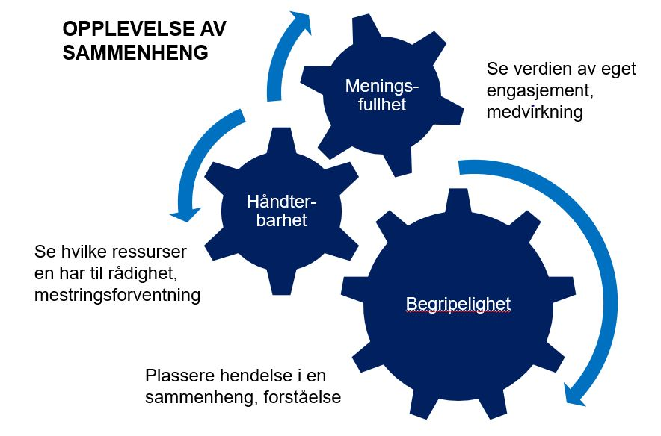
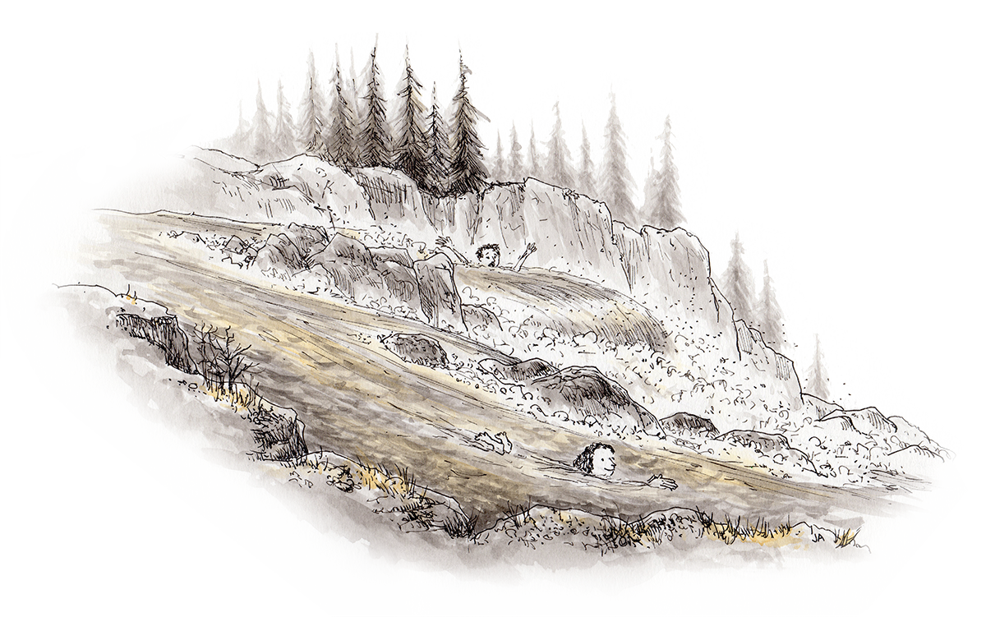
Helsefremmende teori (Antonovsky)
Ilustrasjoner er hentet fra https://samm.uia.no/ og bøker publisert i prosjektet (Langeland & Horverak m. fl.)
Notes:
2

Slide 3
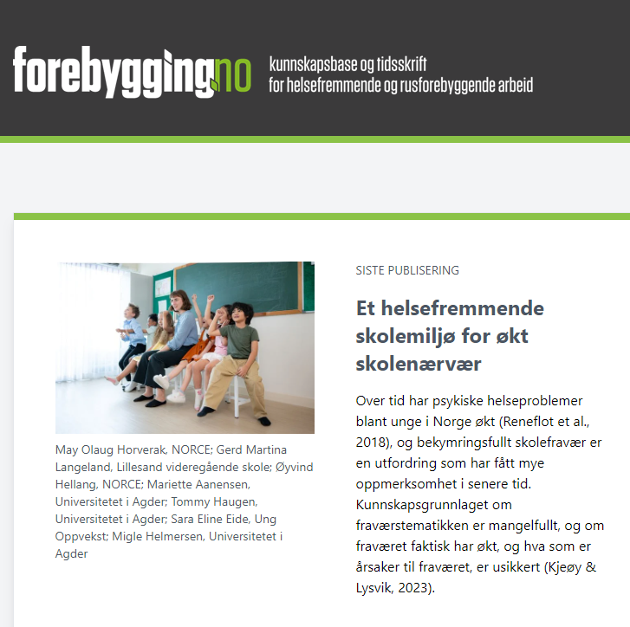
Hvordan støtte robusthet i skolen?
1. Anerkjennelse
Begripelighet
2. Tillit
3. Respekt
4. Mestring
Opplevelse av sammenheng (OAS) støtte i skolen
Håndterbarhet
5. Medvirkning
6. Trygghet
7. Motivasjon
Generelle motstandsressurser -> personlige mestringsressurser
Publikasjoner med referanser: https://helsefremming.uia.no/forskning/
Meningsfullhet
8. Relasjoner
9. Verdier

Slide 4
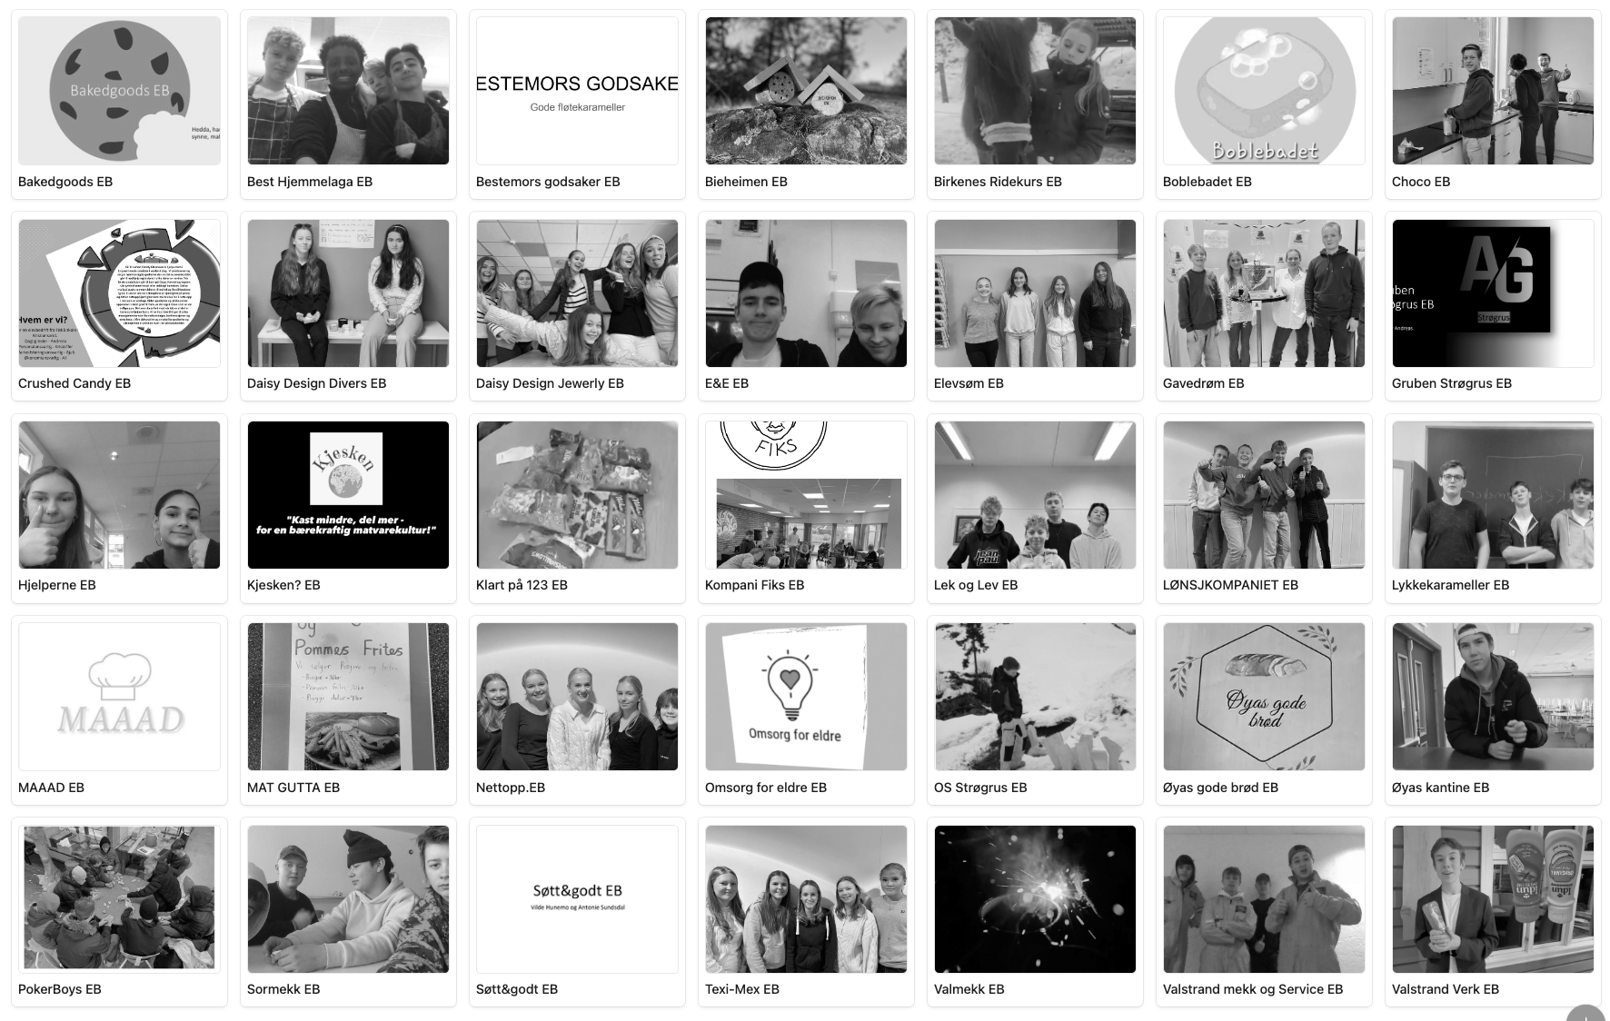
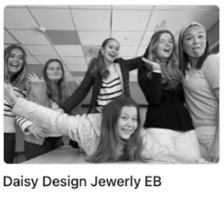
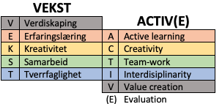
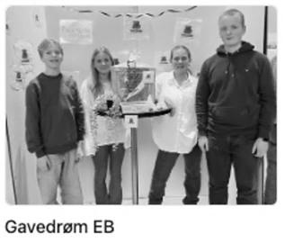
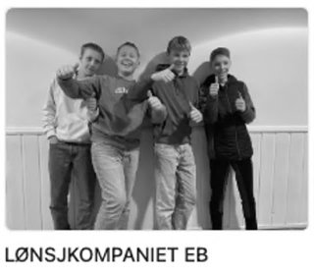

Slide 5

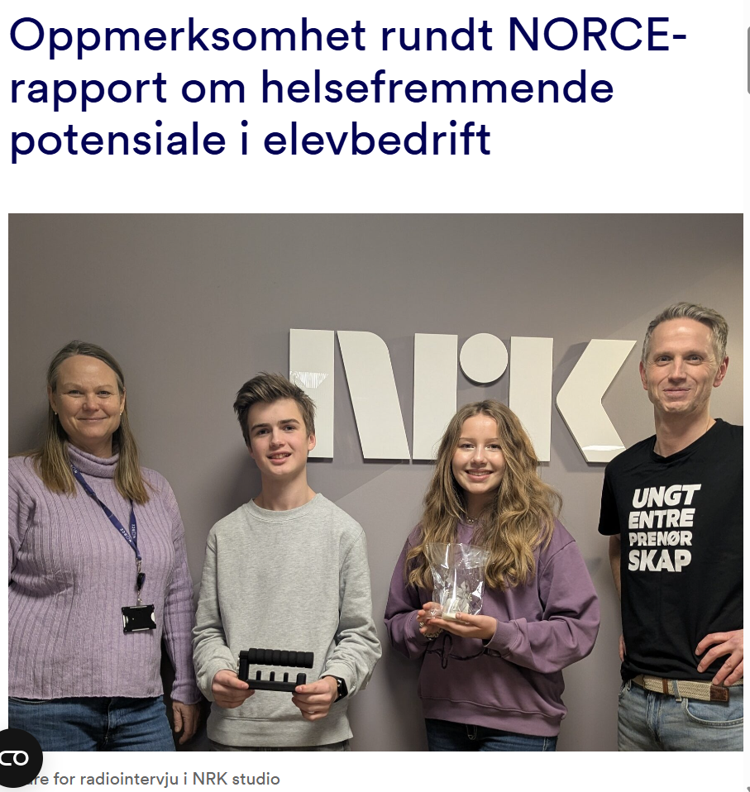
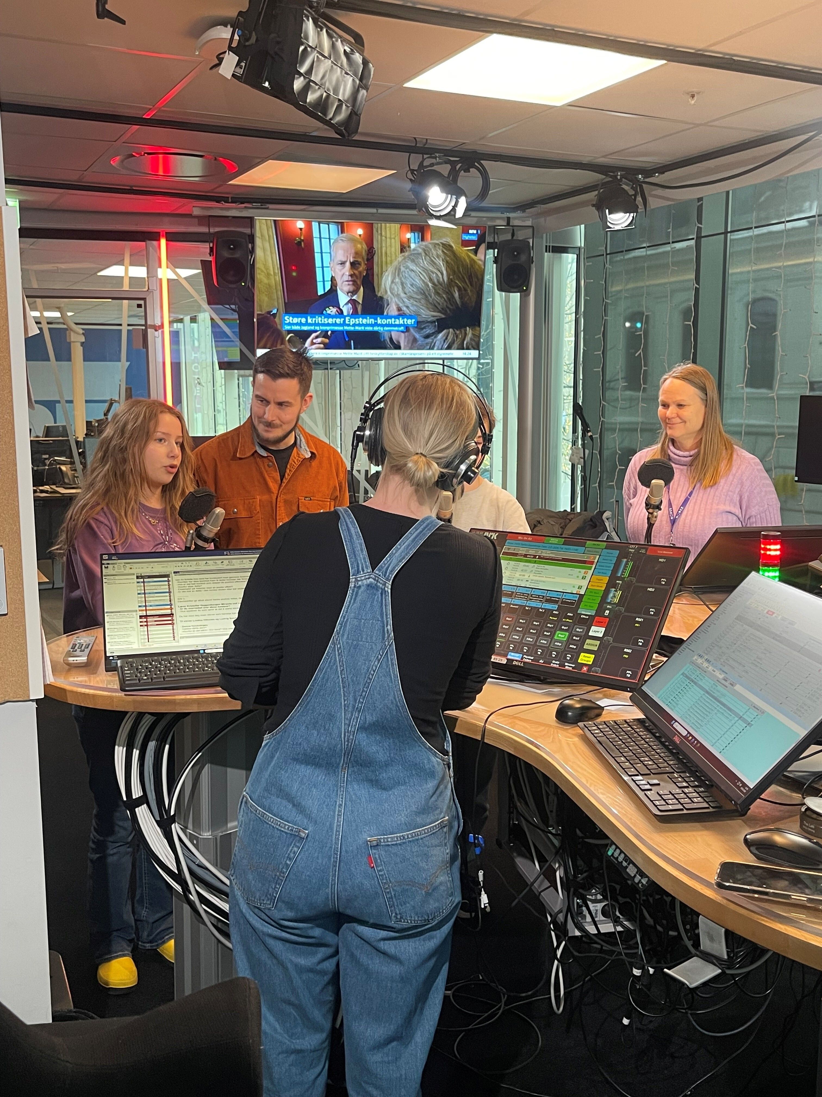
FORSKNINGSRAPPORT 2025
Intervjuer med 8 lærere – fra ALF/valgfag/tverrfaglig prosjekt
312 respondenter på nasjonal spørreundersøkelse, 14 fylker representert
Et helsefremmende perspektiv på potensialet i elevbedrift

Slide 6
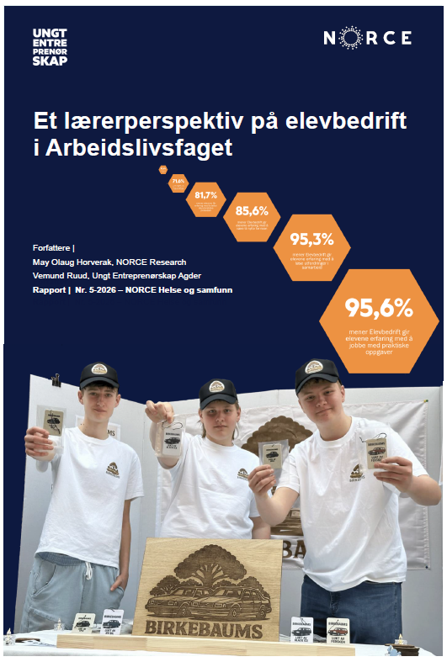
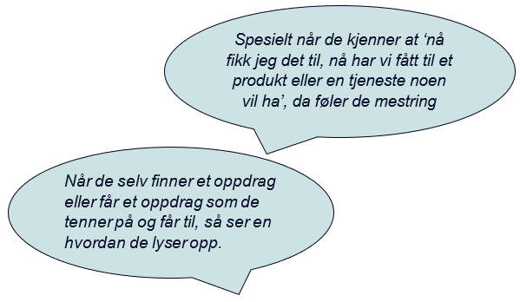
Ny rapport 2026 med fokus på arbeidslivsfaget
Intervju med 4 lærere fra et fylke der elevbedrift i stor grad gjennomføres i ALF
153 respondenter fra spørreundersøkelsen gjennomførte elevbedrift i ALF (11 med missing data)
Utarbeidet i samarbeid mellom NORCE og UE (Vemund Ruud, UE Agder)

Slide 7
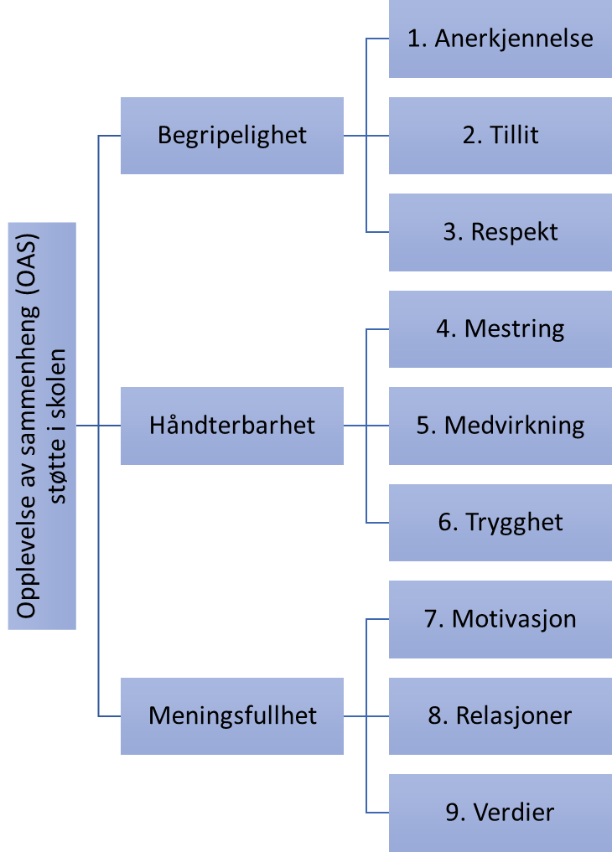
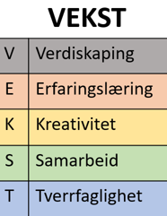
Potensial i elevbedrift til å støtte helsefremming og robusthet
Analyse og fremstilling med utgangspunkt i VEKST-kriterier og rammeverk for helsefremming

Slide 8
Verdiskaping

Slide 9
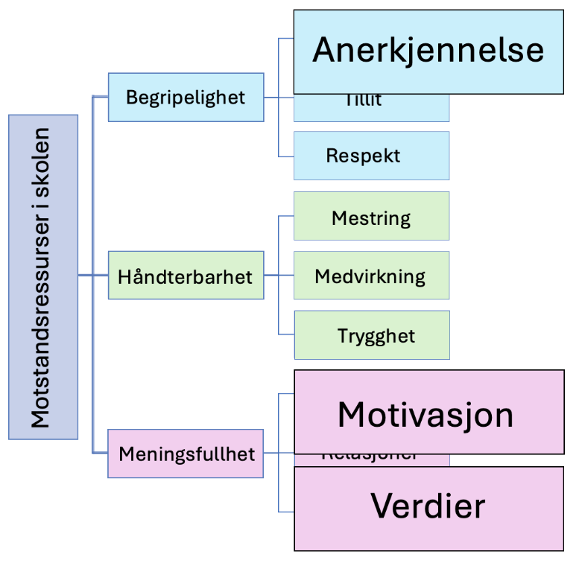
Verdiskaping
ANERKJENNELSE
…hvordan de får skryt og anerkjennelse av andre folk som ikke er mamma eller pappa, eller får betalt for å skryte, lærere, det veier litt mer, det er en veldig mestringsarena.
MOTIVASJON
Den viktigste læringen kommer ved at elevene lykkes, de må være motivert og lykkes med noe
VERDI
Etter hvert går det opp et lys for dem, vi kan jo faktisk gjøre noe for å gjøre verden bedre
Figurer hentet fra Horverak & Ruud, 2026

Slide 10
Erfaringslæring

Slide 11
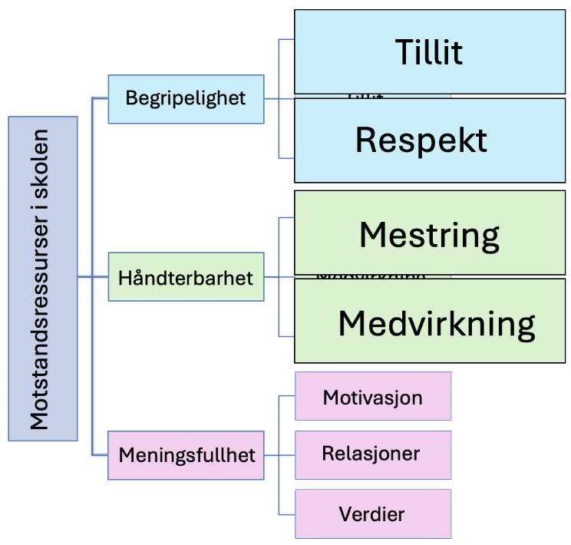
Erfaringslæring
Tillit
Det blir en annen setting, noe de blir trygge på, dette kan jeg. Det er jeg som styrer det, jeg som har regien på det
RESPEKT
De må prøve og feile, nå fikk vi det til, den prøve og feile-metoden er veldig viktig, den bruker jeg alltid.
MESTRING
De var kjempestolte, ta bussen, finne frem i byen på en adresse, møte voksne de ikke kjente på egen hånd, bare det var jo en mestringsfølelse i tillegg.
MEDVIRKNING
Det er jo veldig lett å få elevmedvirkning når en har elevbedrift, vi var jo bare en gruppe, så vi lagde en liten bedrift, noen ville lage mat og noen ville gjøre noe teknisk.

Slide 12
Kreativitet

Slide 13
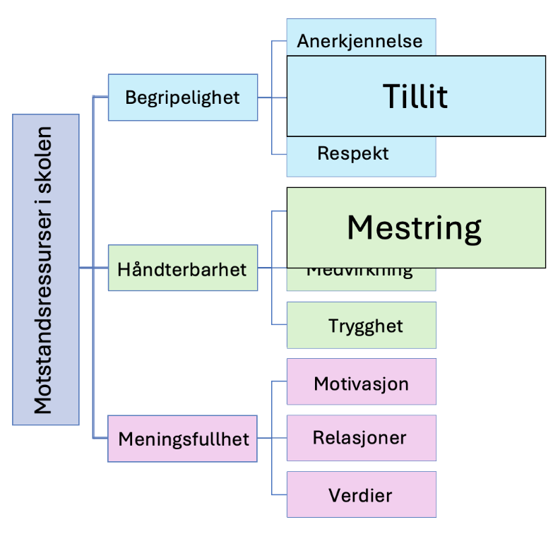
Kreativitet
TILLIT
De må prøve seg frem, slik som det med flaskene, skal du produsere glass når du har enkle midler må du være kreativ. De måtte jo lage en maskin som dreide glasset mens skjæreren sto der, og det er veldig kult, dette måtte de lage selv. Det ble liksom til underveis.
MESTRING
Noen laget toast som de fryste og henta mandag morgen med meg slik at de var klare til steking i friminuttet mandag, noen ganger finner de slike løsninger.

Slide 14
Samarbeid

Slide 15
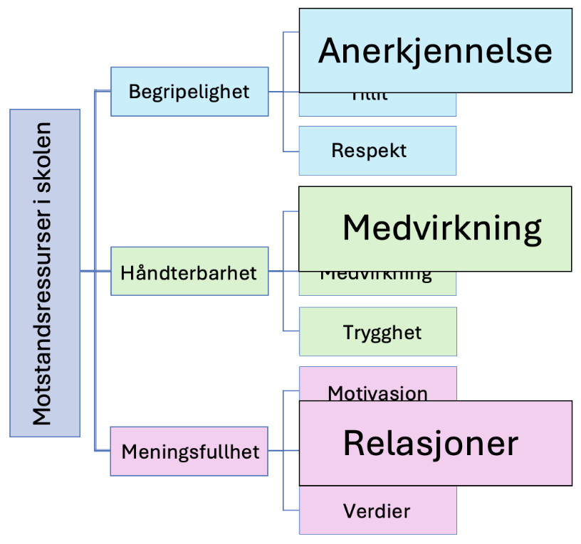
Samarbeid
ANERKJENNELSE
Hva de er gode på, interesser, noen er kanskje gode på et instrument, noen er gode i håndball, noen elsker å være ute og grave i jorda. Jeg tar utgangspunkt i deres ferdigheter og evner og bygger videre på det
MEDVIRKNING
Vi skulle også bestemme hvem som skulle være leder, hvem som skulle være økonomiansvarlig, det skulle ikke jeg ha noe med å gjøre, og det synes jeg var litt fint, de skulle stemme
RELASJON
En får godt klassemiljø, det styrker miljøet godt. Det er ikke som gruppearbeidet en jobber med i en time, det er mye mer.

Slide 16
Tverrfaglighet

Slide 17
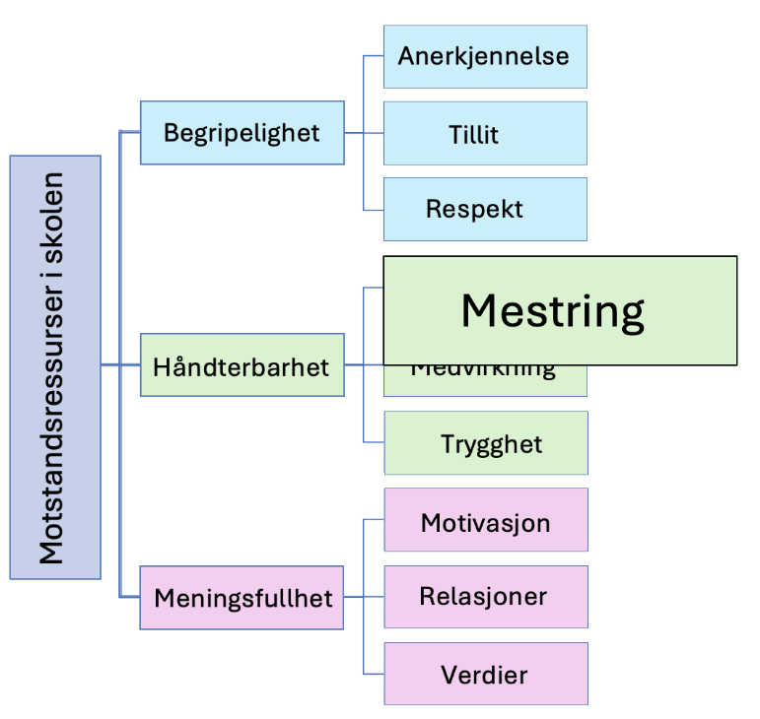
Tverrfaglighet
MESTRING
Vi snakket litt om det når vi skrev rapport, at det er skriving, og regning, det å sette opp budsjett, det å markedsføre produkt
UTFORDRINGER
Det er ikke så lett å stjele timer
Men vi har en kjempeutfordring med at vi burde se det vi gjør der inn mot andre fag, så er det å få den tida der vi kobler sammen flere fag og gjør litt av det samme», og kan bruke litt av dette inn i det, der har vi mye å gå på.

Slide 18
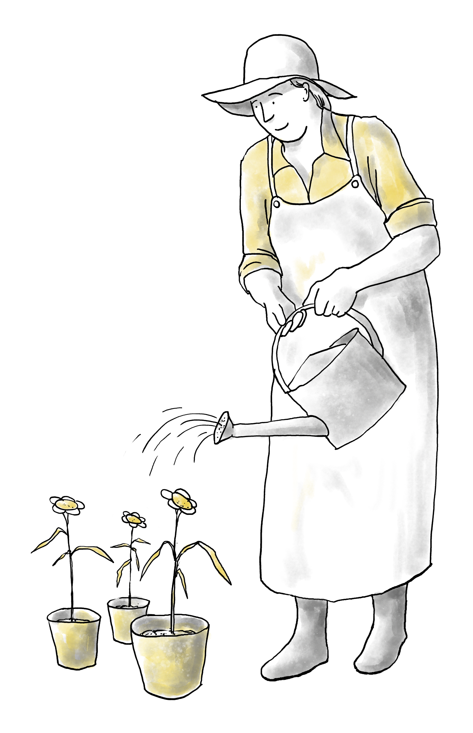
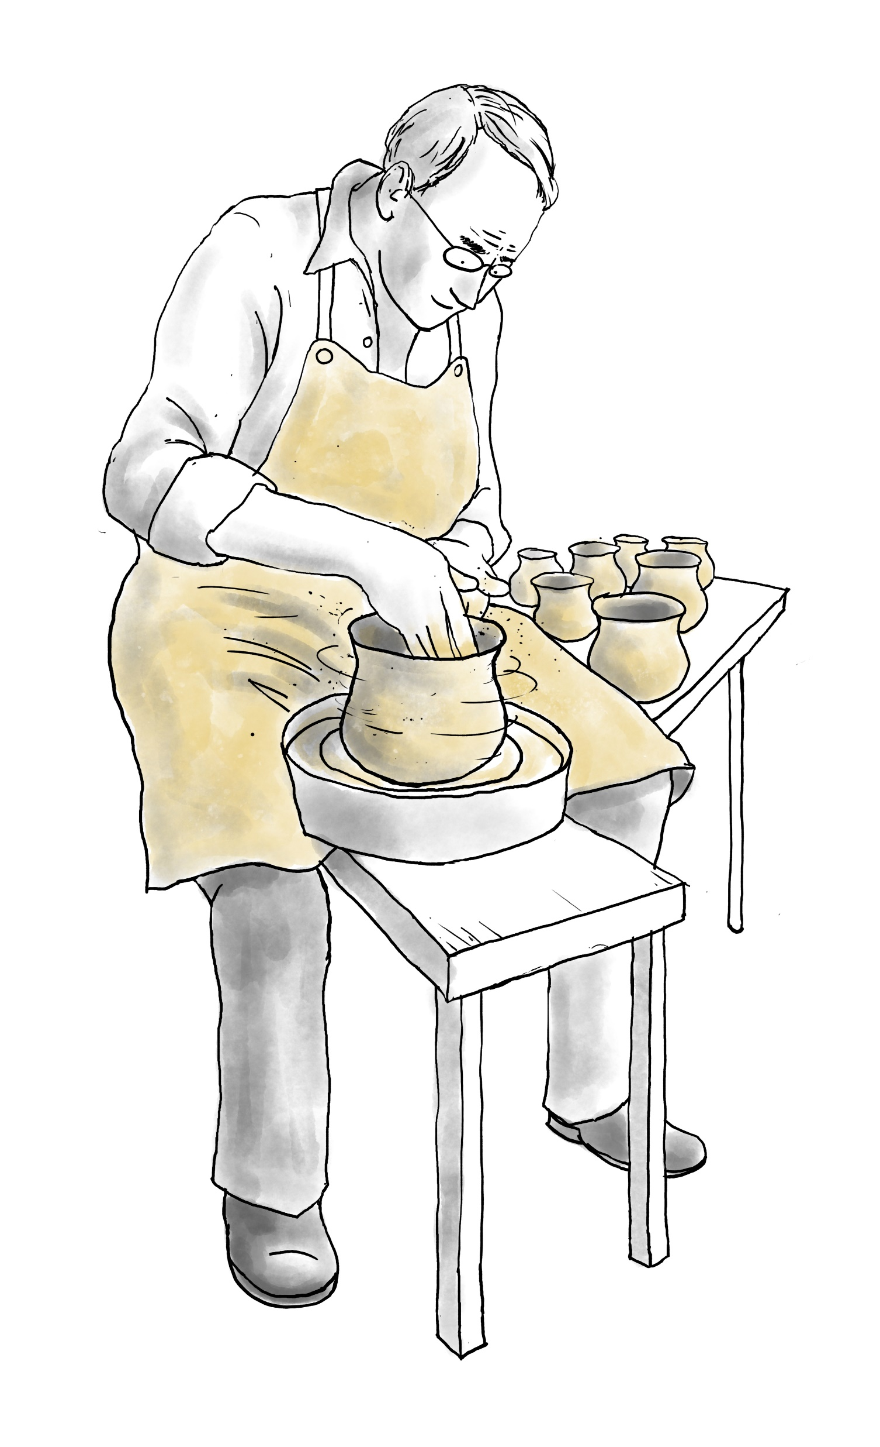
Hvordan påvirkes lærers praksis av arbeid med elevbedrift?
90 % er enige i at de jobber med å få frem elevenes ressurser og gode egenskaper
89 % er enige i at de har fokus på elevaktive undervisningsformer
89 % er enige i at de inntar en veiledningsrolle
84 % er enige i at de tilpasser opplæringen til den enkeltes behov
80 % oppgir at de er enige i at de gir oppgaver som utfordrer problemløsningsevne
88 % er enige i at de gir elevene frihet og handlingsrom
88 % er enige i at de lar elevene prøve og feile
HVA SLAGS ROLLE HAR LÆREREN?
VERDI, ANERKJENNELSE, MESTRING, MEDVIRKNING, RESPEKT, TILLIT
Ilustrasjoner er hentet fra https://samm.uia.no/ og bøker publisert i prosjektet (Langeland & Horverak m. fl.)

Slide 19
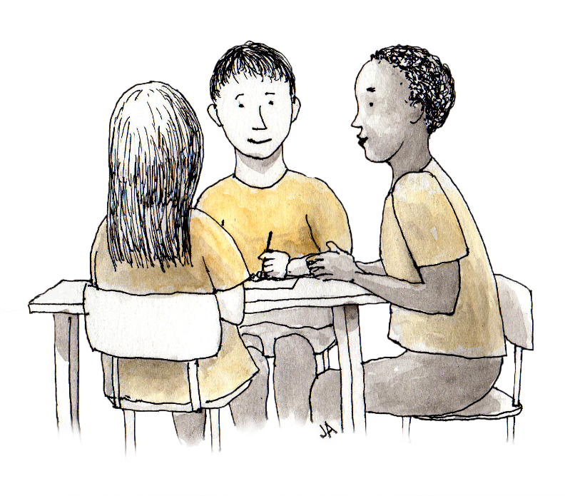
Hvordan påvirkes lærers praksis av arbeid med elevbedrift?
88 % er enige i at de bygger gode relasjoner til elevene på nye måter
72 % er enige i at de inntar en rolle overfor elevene som gjør dem mer likeverdige
84 % er enige i at de jobber aktivt med elev-elev-relasjoner
51 % er enige i at de benytter det elevene gjør i elevbedrift til læring i andre fag
43 % er enige i at de jobber mer tverrfaglig
90 % er enige i at de fokuserer på kunnskap og ferdigheter som er nyttige i livet generelt
RELASJONER, RESPEKT, VERDI

Slide 20
KONKLUSJONER
Elevbedrift i ALF ungdomsskolen har et potensiale til å skape et læringsmiljø som er helsefremmende og støtter elevenes opplevelse av sammenheng og robusthet
  Motstandsressurser som støtter opplevelse av sammenheng i skolen (se modell til høyre)
Ny studie fra ALF og utplassering i bedrift: Mestringsorientering, medvirkning og tilpasning til elevprofil er avgjørende faktorer for at en praktisk tilnærming skal bidra til mestringstro og motivasjon (Austad, 2026, PhD)
Behov for utvikling:
  Å utnytte det tverrfaglige potensialet
  Tettere kobling til fagene
  Struktur for samarbeid på tvers av fag
  Ledelsesinvolvering

